Slide 1

Я ИДУ В КАЛИНИНГРАДСКИЙ
ОБЛАСТНОЙ ИСТОРИКО-ХУДОЖЕСТВЕННЫЙ МУЗЕЙ

Slide 2
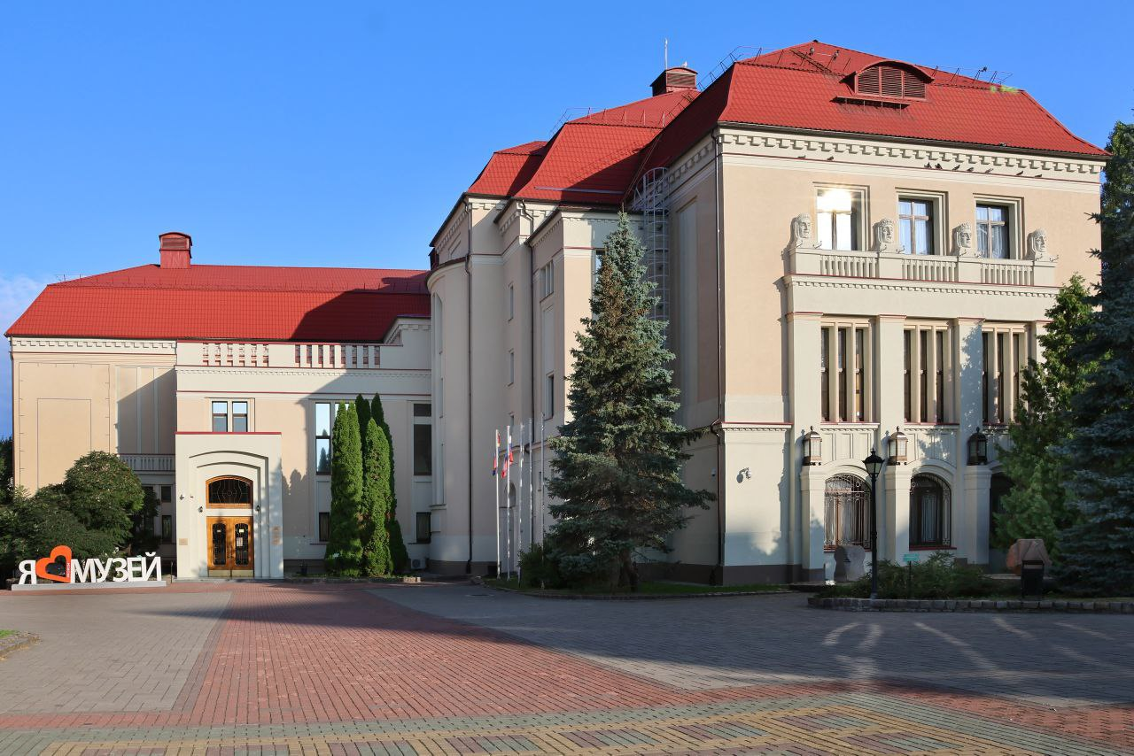
Я пойду в Калининградский областной историко-художественный музей.
В музее я узнаю о природе, истории и культуре Калининградской области.

Slide 3
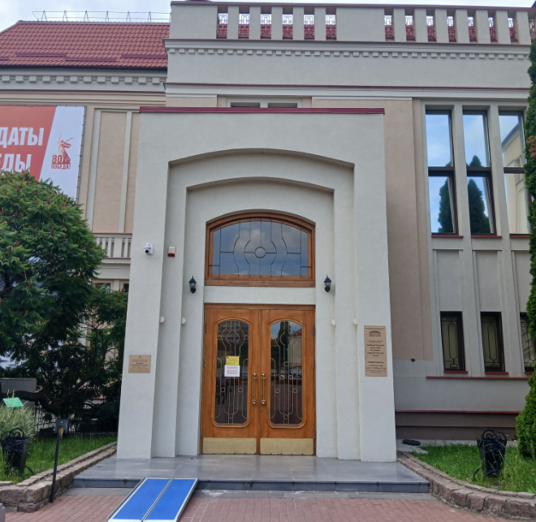
Я зайду в музей через эту дверь.

Slide 4
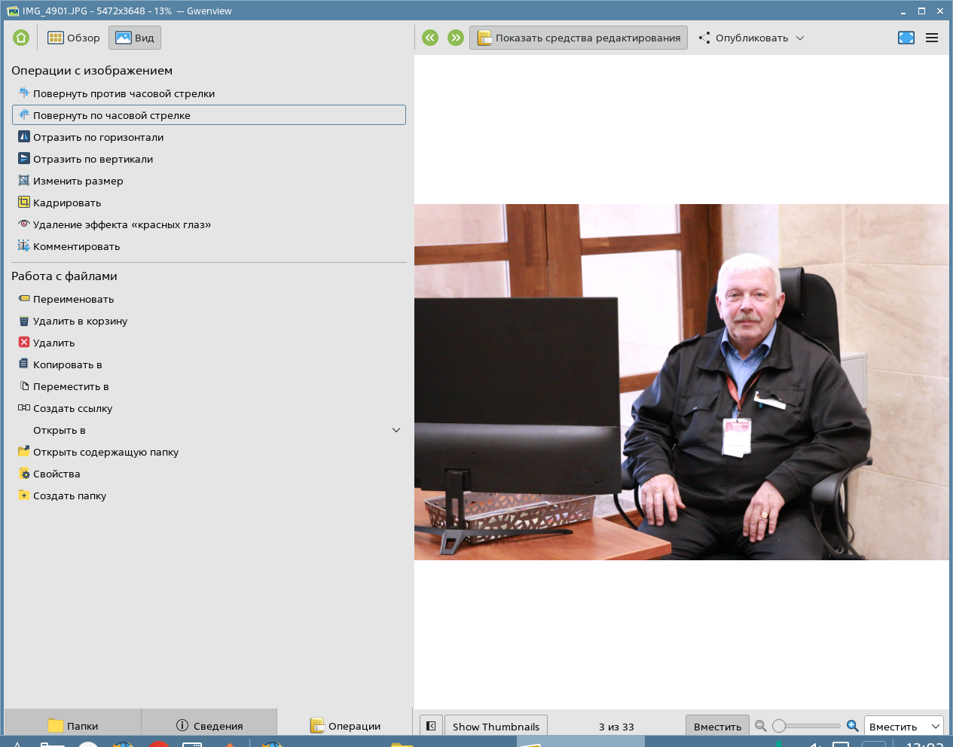
На входе меня встретит охранник.
Он попросит меня пройти через серую рамку.

Slide 5
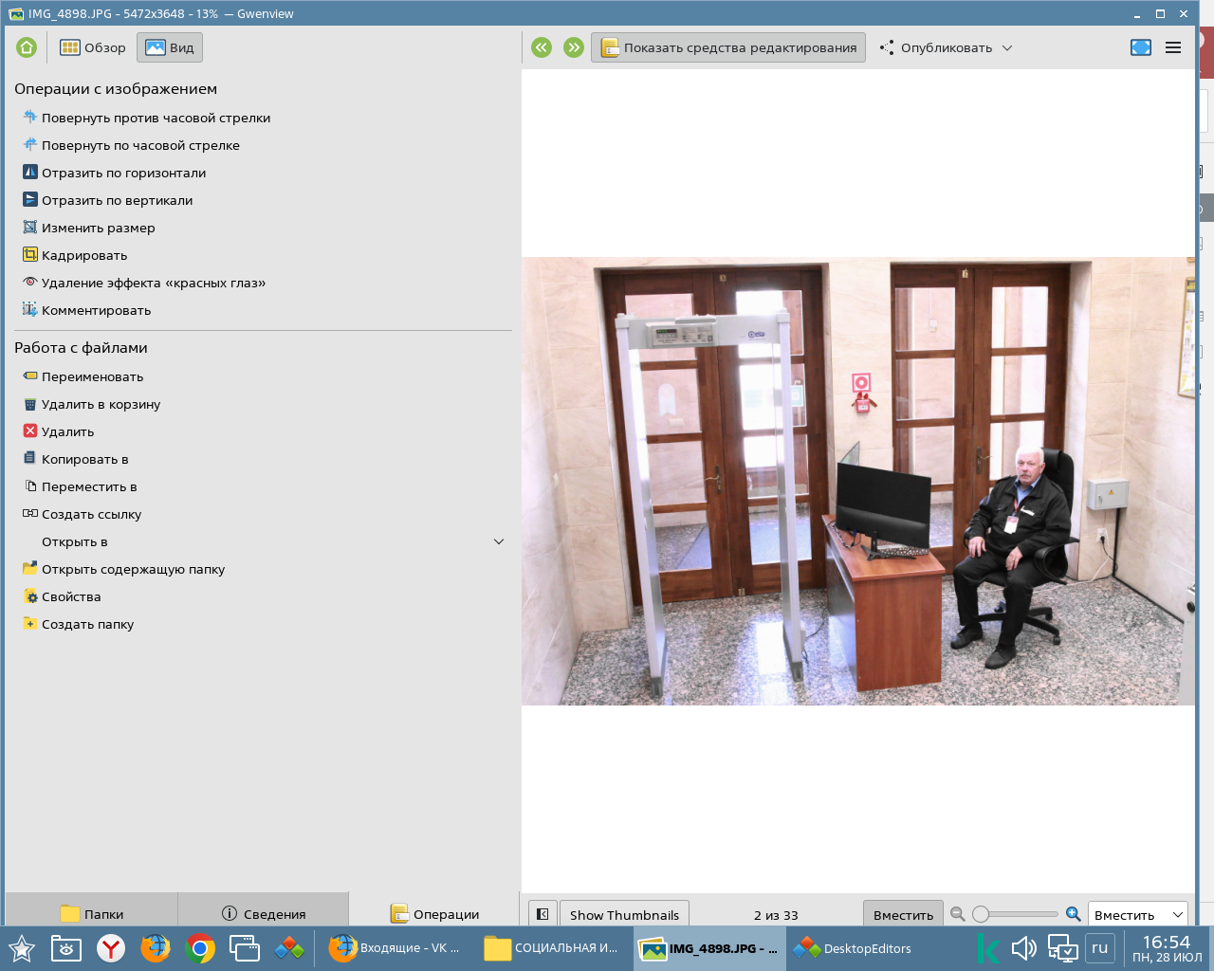
Я пройду через серую рамку.
Она запищит, если у меня будут с собой металлические предметы.
Рамка нужна для того, чтобы люди не приносили опасные предметы в музей.

Slide 6
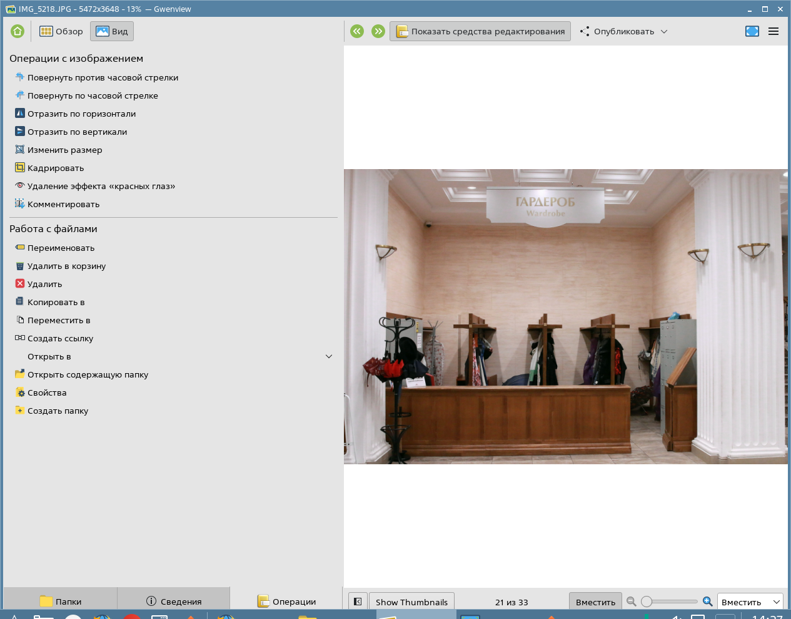
Если у меня будет с собой верхняя одежда, то я оставлю ее в гардеробе.
Летом в гардеробе нет сотрудников, поэтому я оставлю вещи самостоятельно.
Рюкзак, большую сумку, напитки и еду я оставлю в гардеробе. Это правило музея.

Slide 7
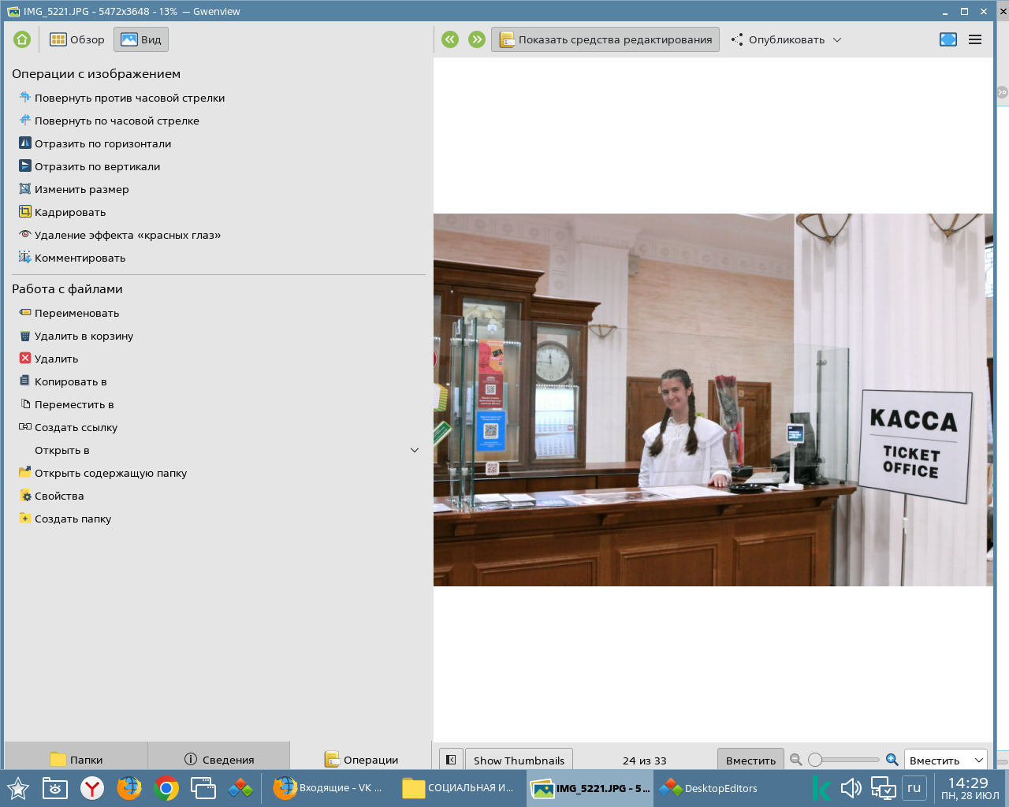
Я пройду вперёд и слева увижу кассу.
Здесь я могу купить билет у кассира.
Я сохраню билет.
Он понадобится мне для входа в музей.

Slide 8
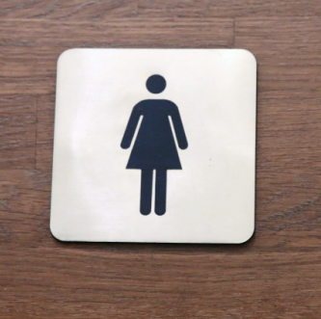
Туалет я могу найти за кассой.
Женский туалет будет с левой стороны.

Slide 9
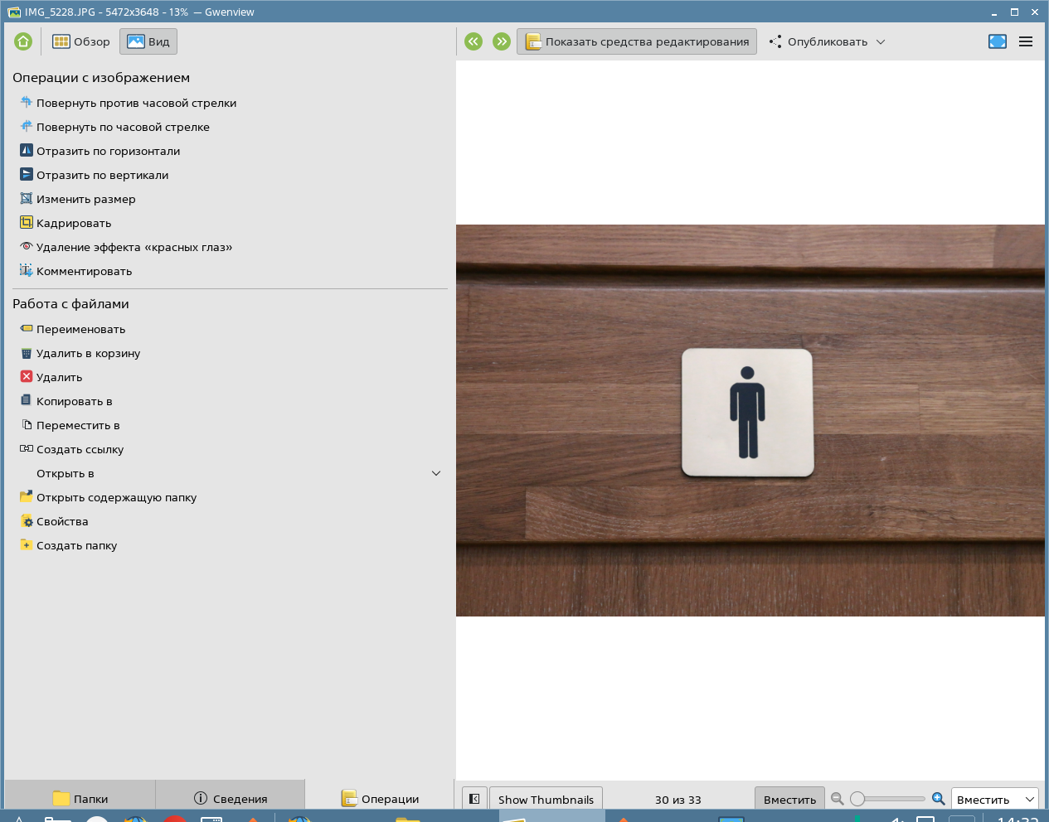
Туалет я могу найти за кассой.
Мужской туалет будет с правой стороны.

Slide 10
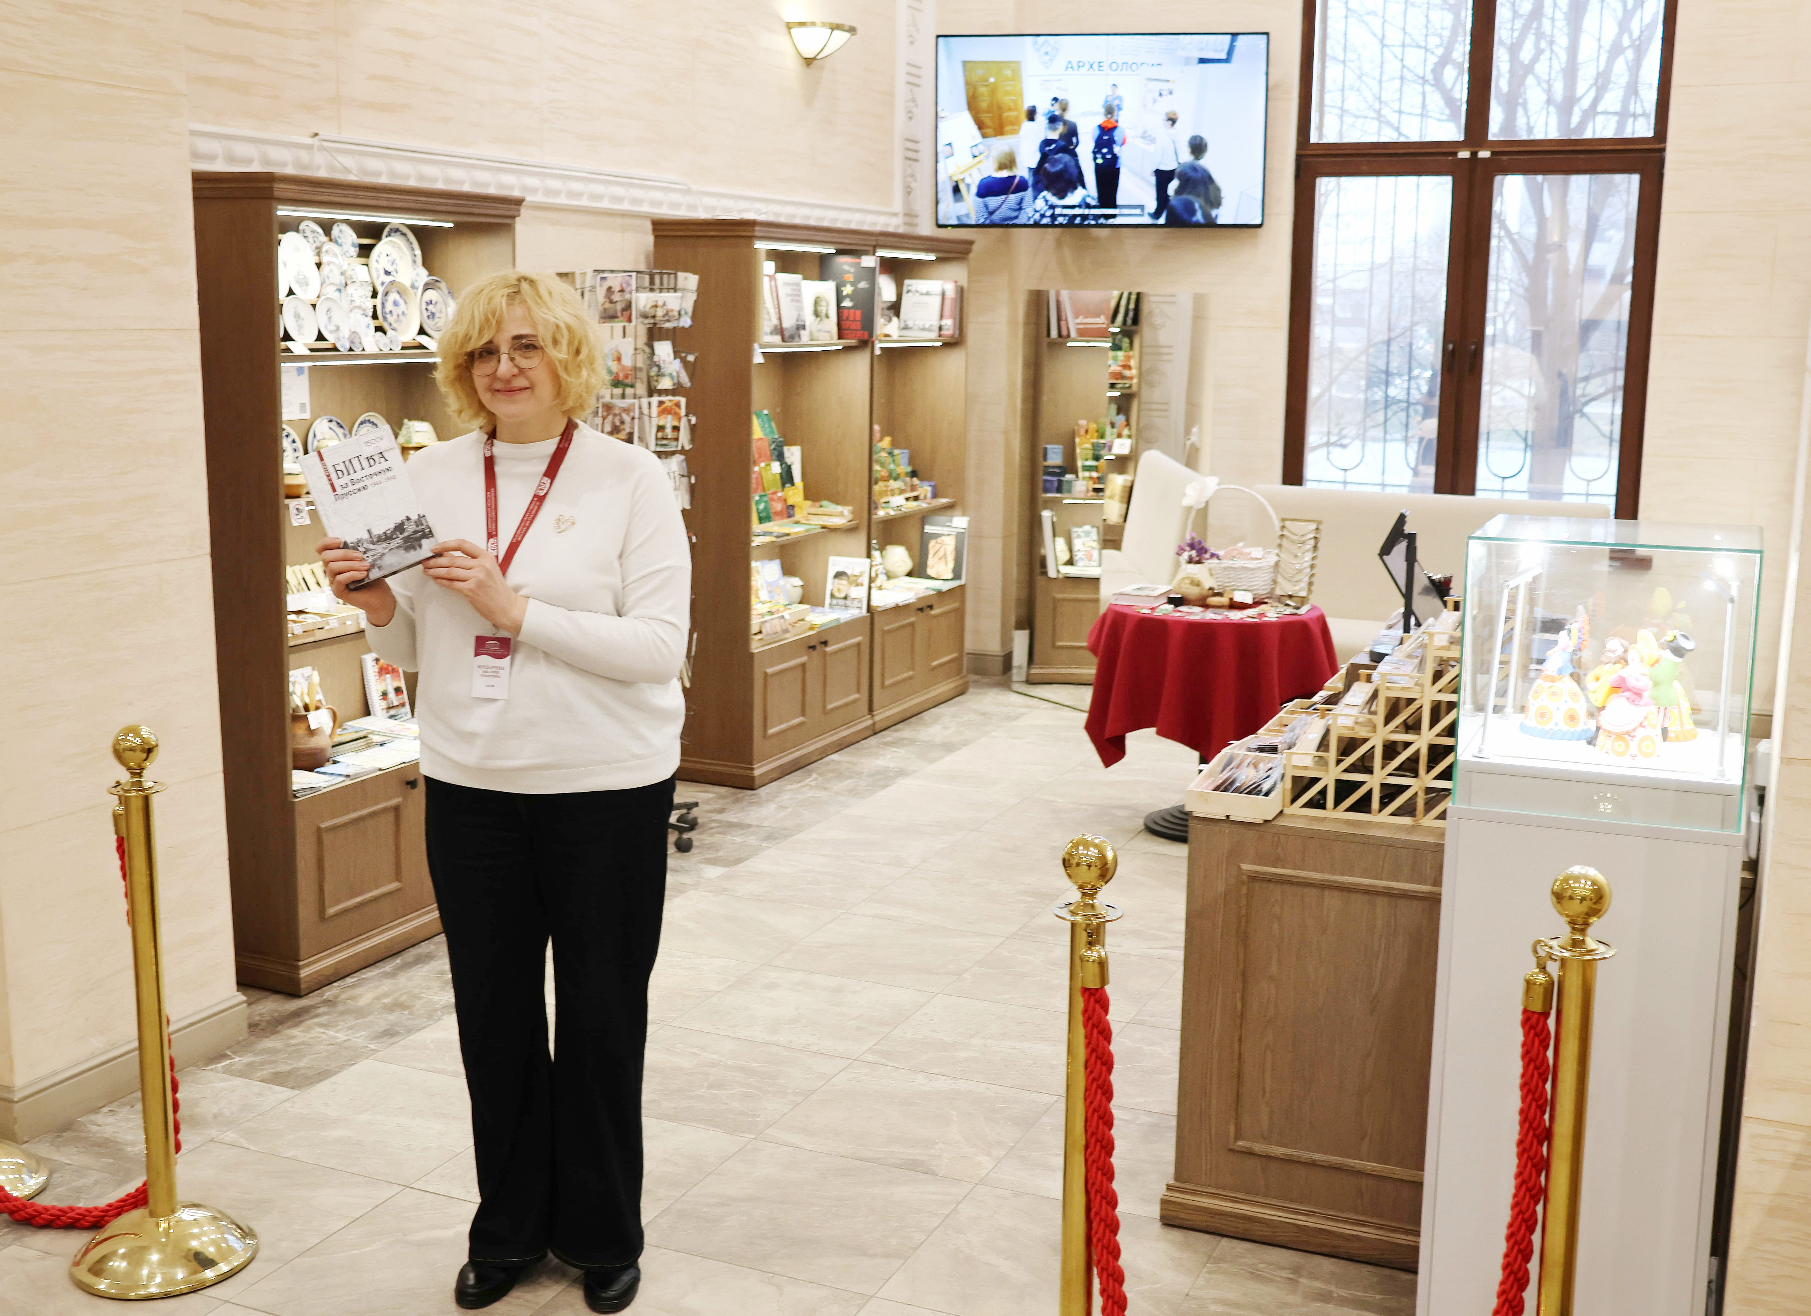
Рядом с кассой сувенирная лавка.
Если я захочу,
то могу купить сувенир.

Slide 11
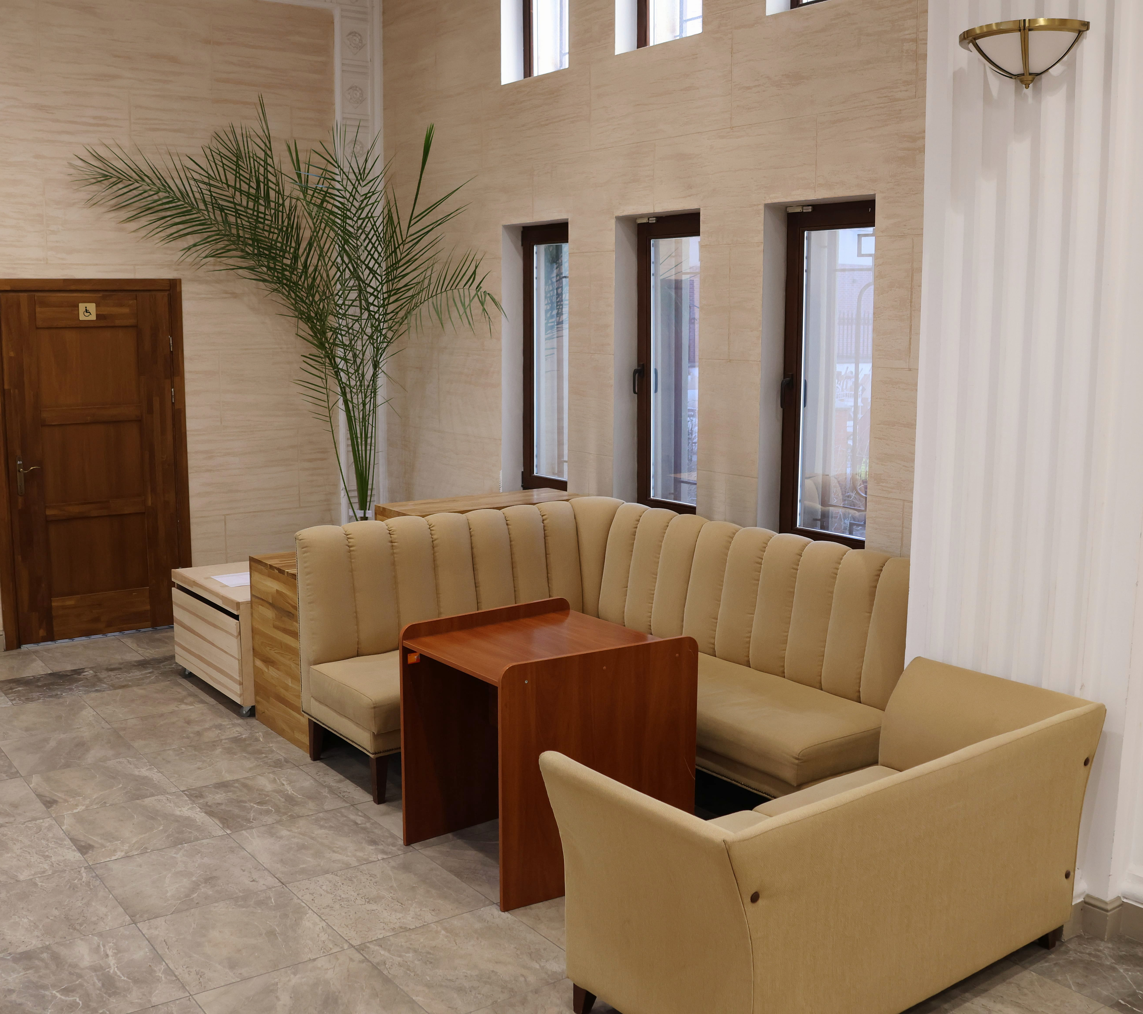
Если я устану, я могу пройти к диванам .
Они рядом с сувенирной лавкой.
Здесь я смогу отдохнуть.

Slide 12
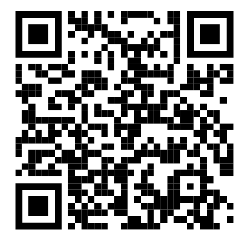
Я отсканирую кюар код, чтобы открыть карту музея.
По карте я увижу,
где может быть шумно.

Slide 13
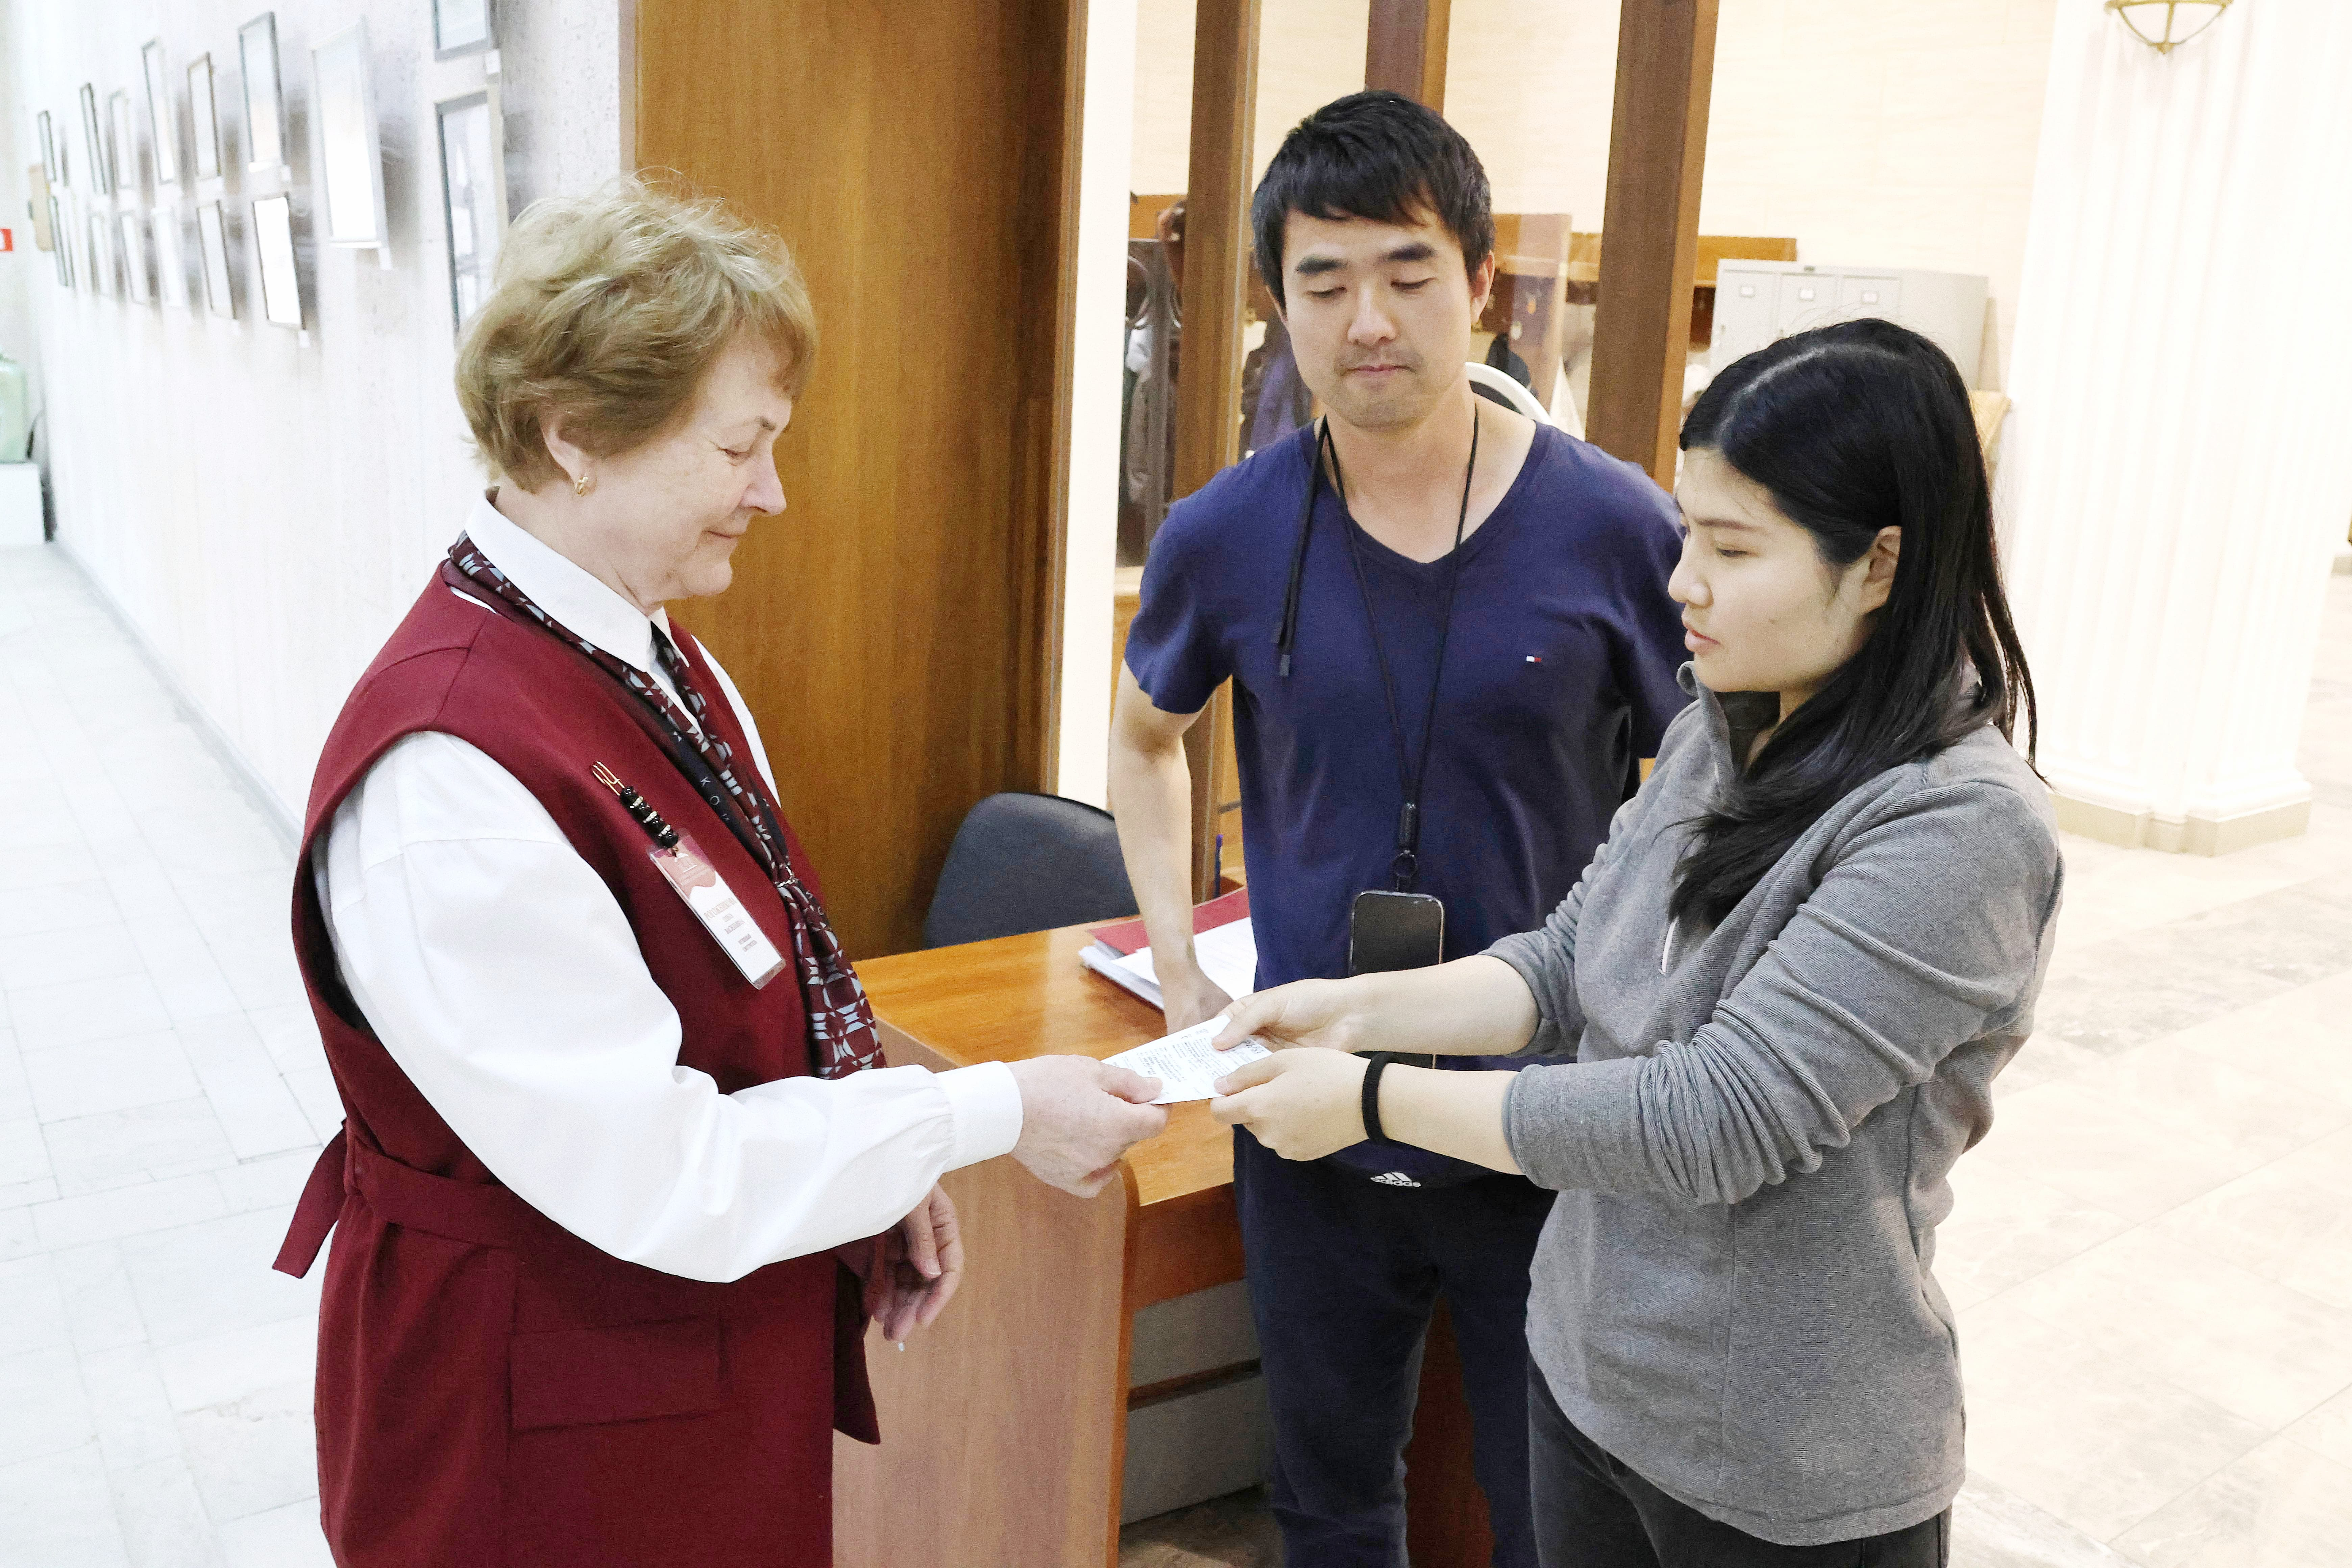
На входе в залы музея я встречу смотрителя.
Я покажу ему билет.

Slide 14
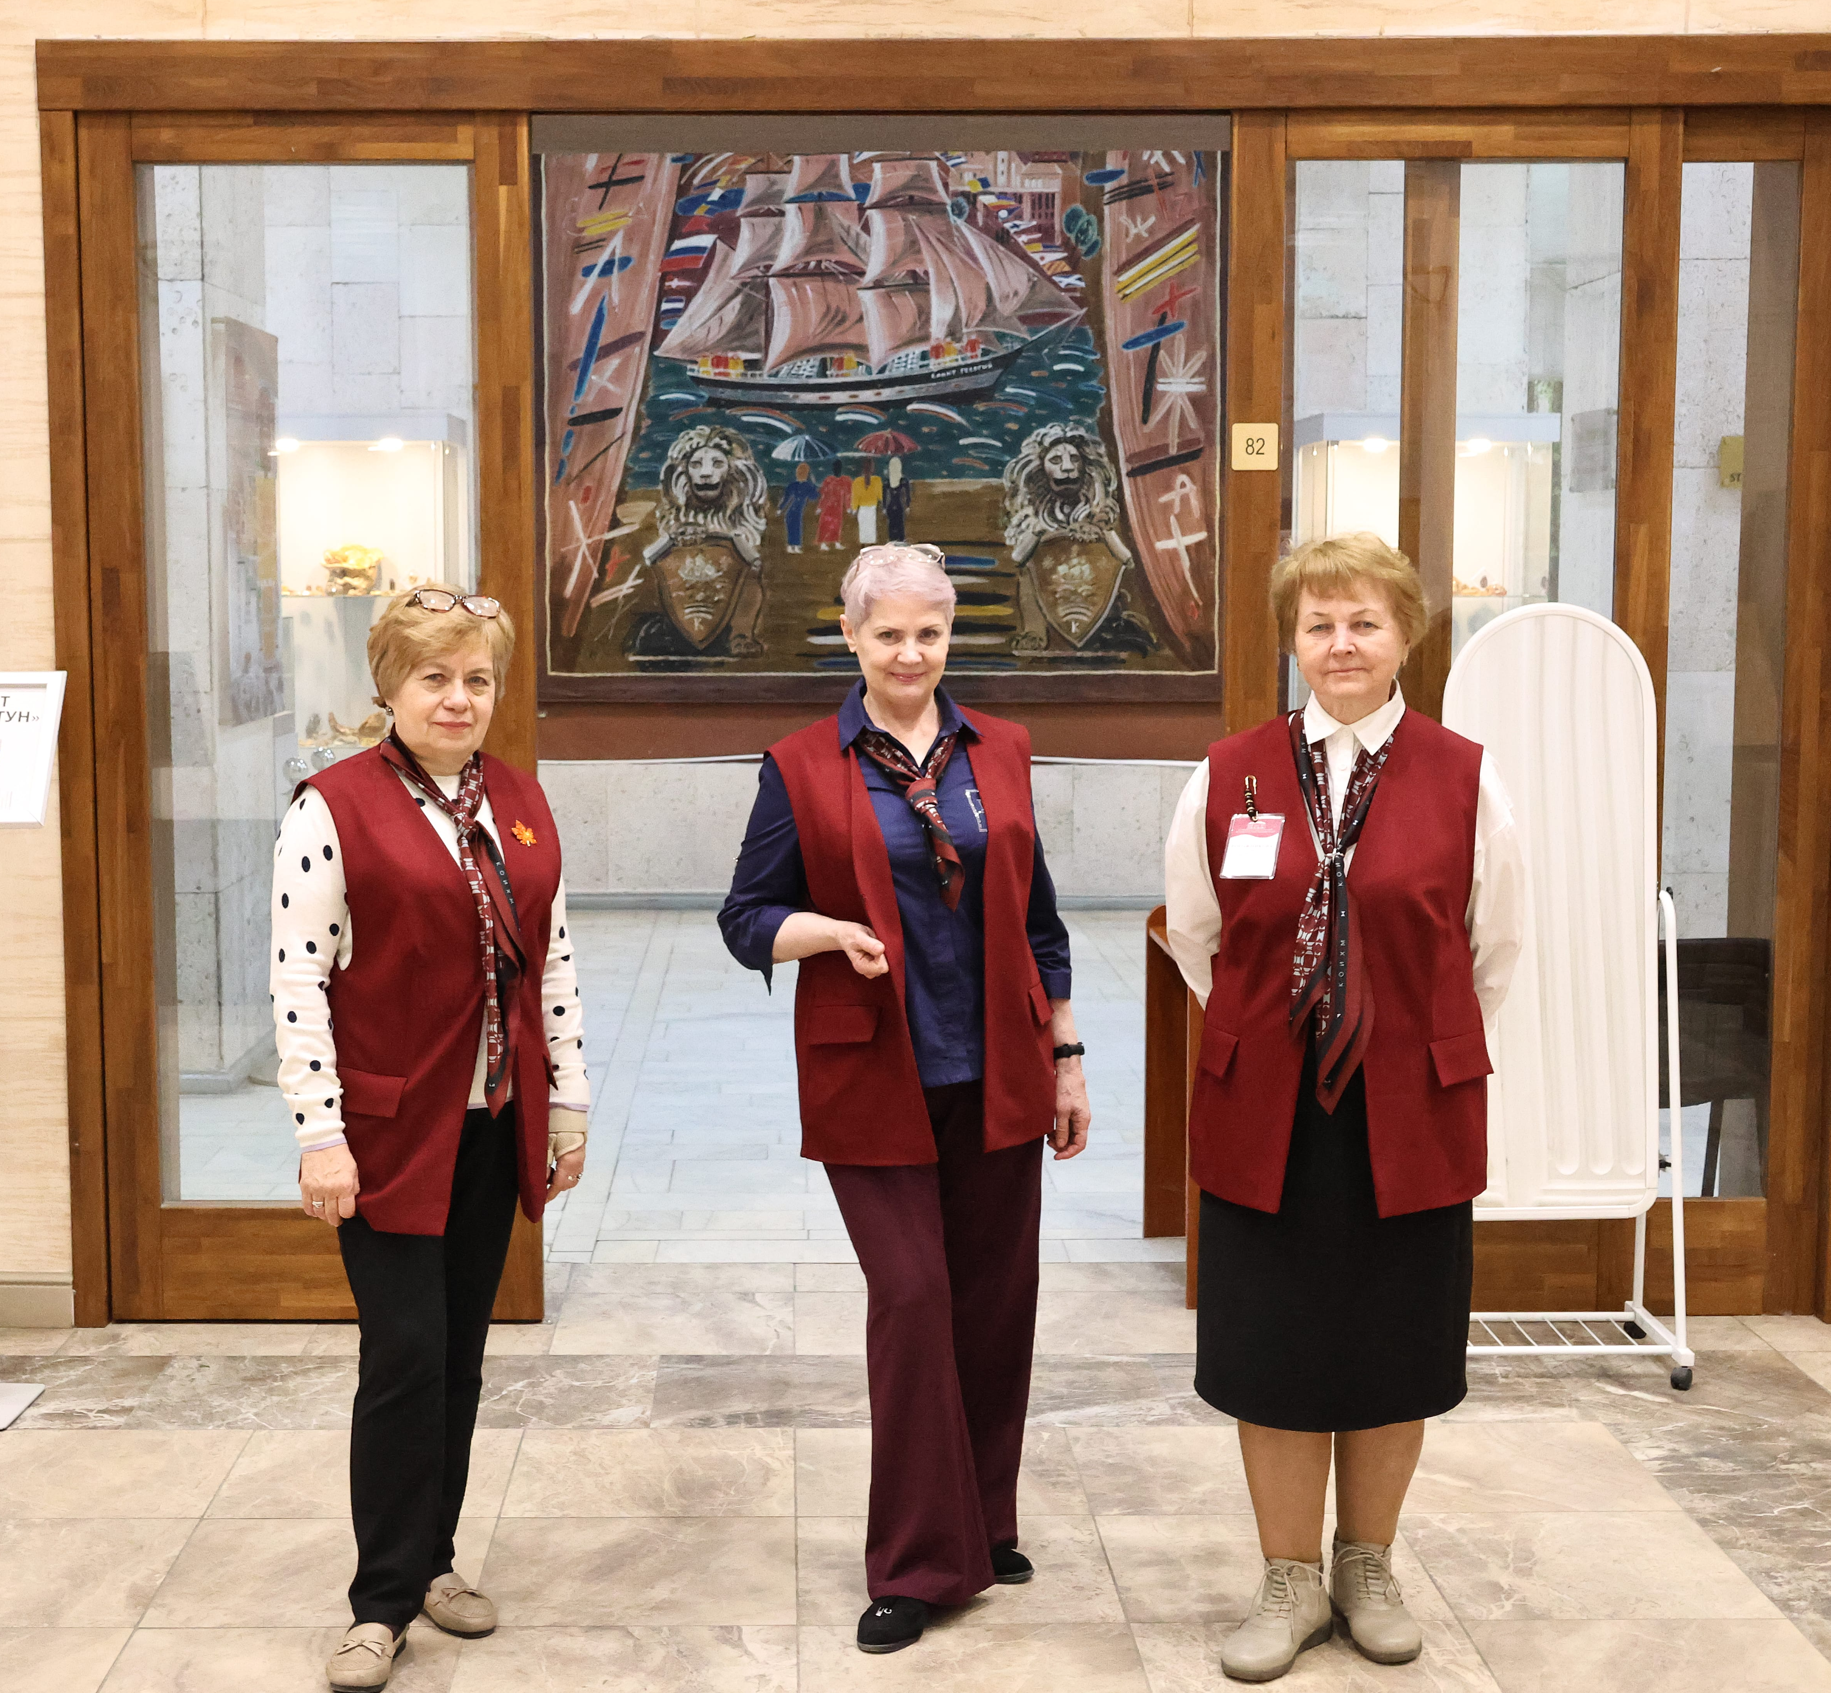
В музее много смотрителей.
Я узнаю их по красным жилеткам. На их шее будет красный платок.
Если мне будет нужна помощь, я могу обратиться к любому из них.

Slide 15
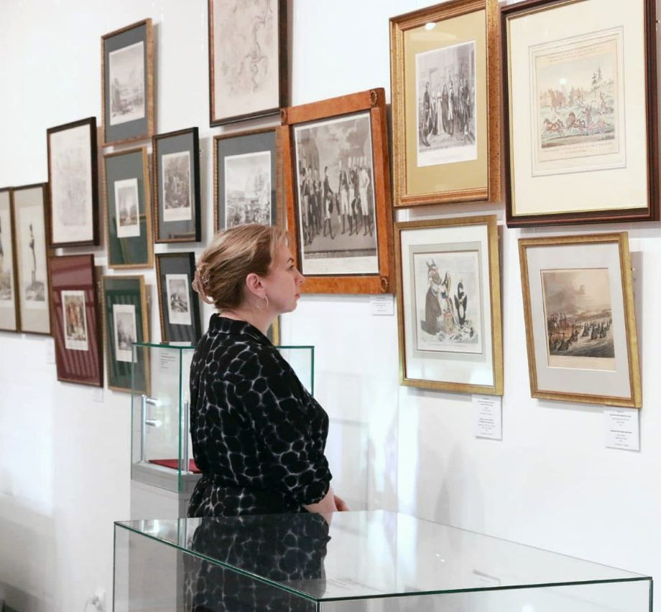
Очень важно,
чтобы я спокойно ходил по музею
и говорил тихо.

Slide 16
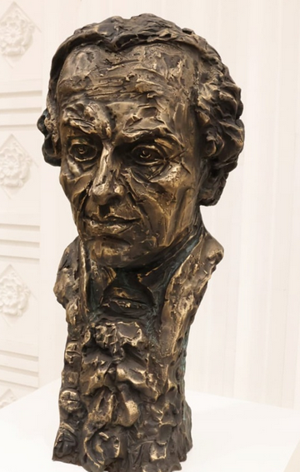
В залах много предметов.
Они очень хрупкие.
Поэтому я буду смотреть на них
и избегать прикосновения к ним.

Slide 17
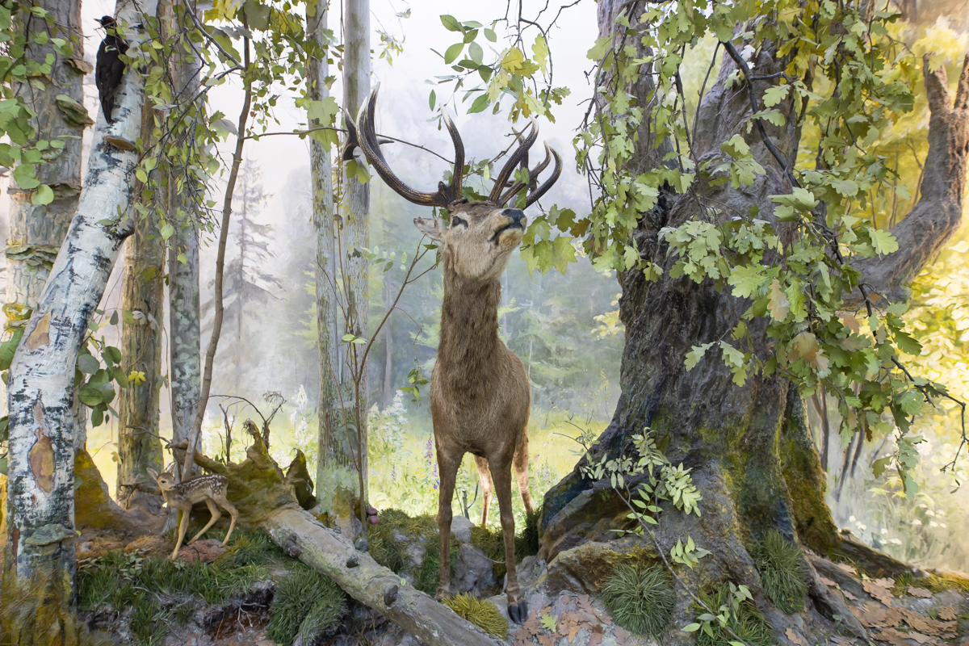
В музее много залов.
На первом этаже я увижу чучела животных.
Эти животные живут в Калининградской области.

Slide 18
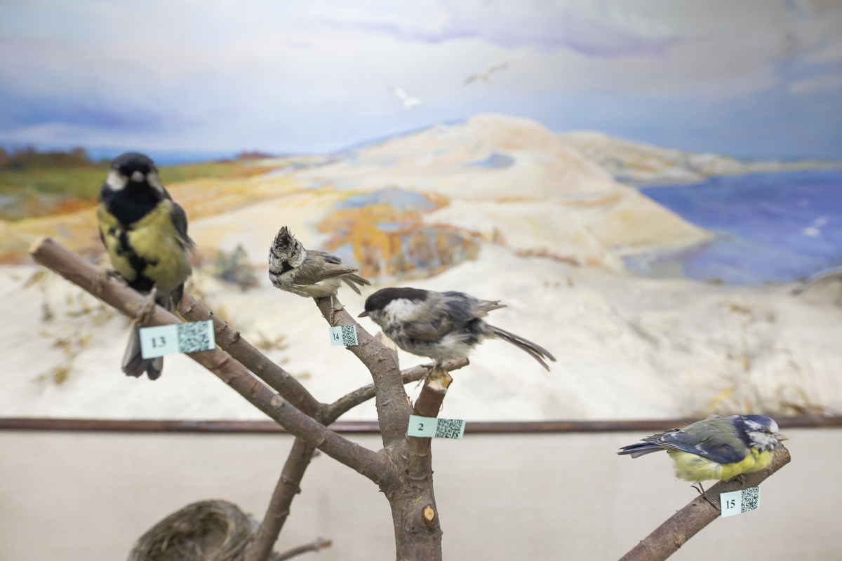
Чучело – это копия животного.
Чучело очень похоже
на настоящее животное!
Я не буду трогать чучела, чтобы они выглядели хорошо.
Если они будут выглядеть хорошо,
то их увидит много людей!

Slide 19
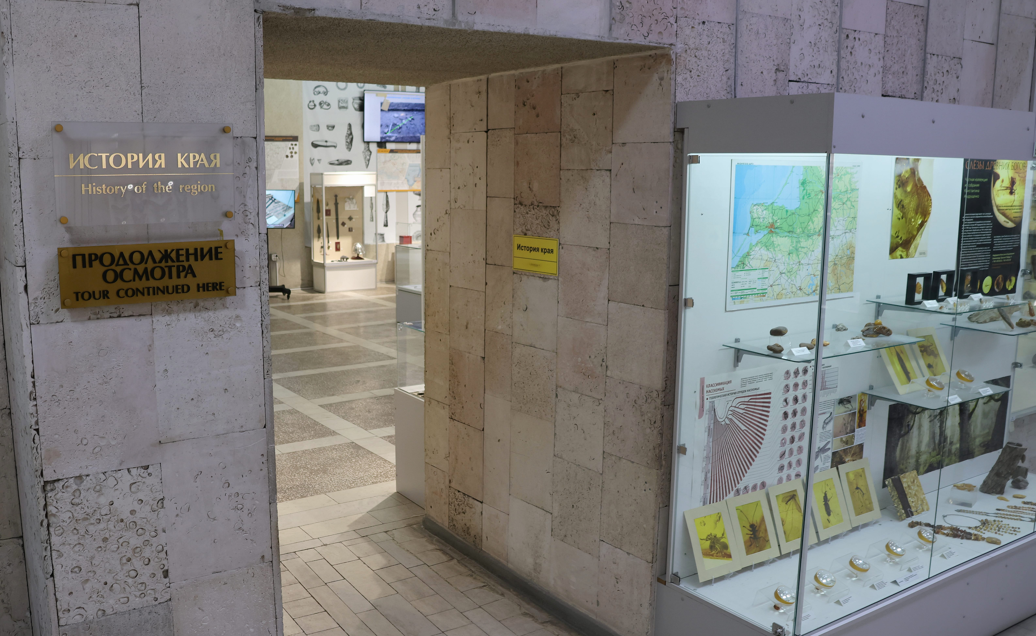
На первом этаже есть
еще два зала.
У входа в зал будет табличка «История края»

Slide 20
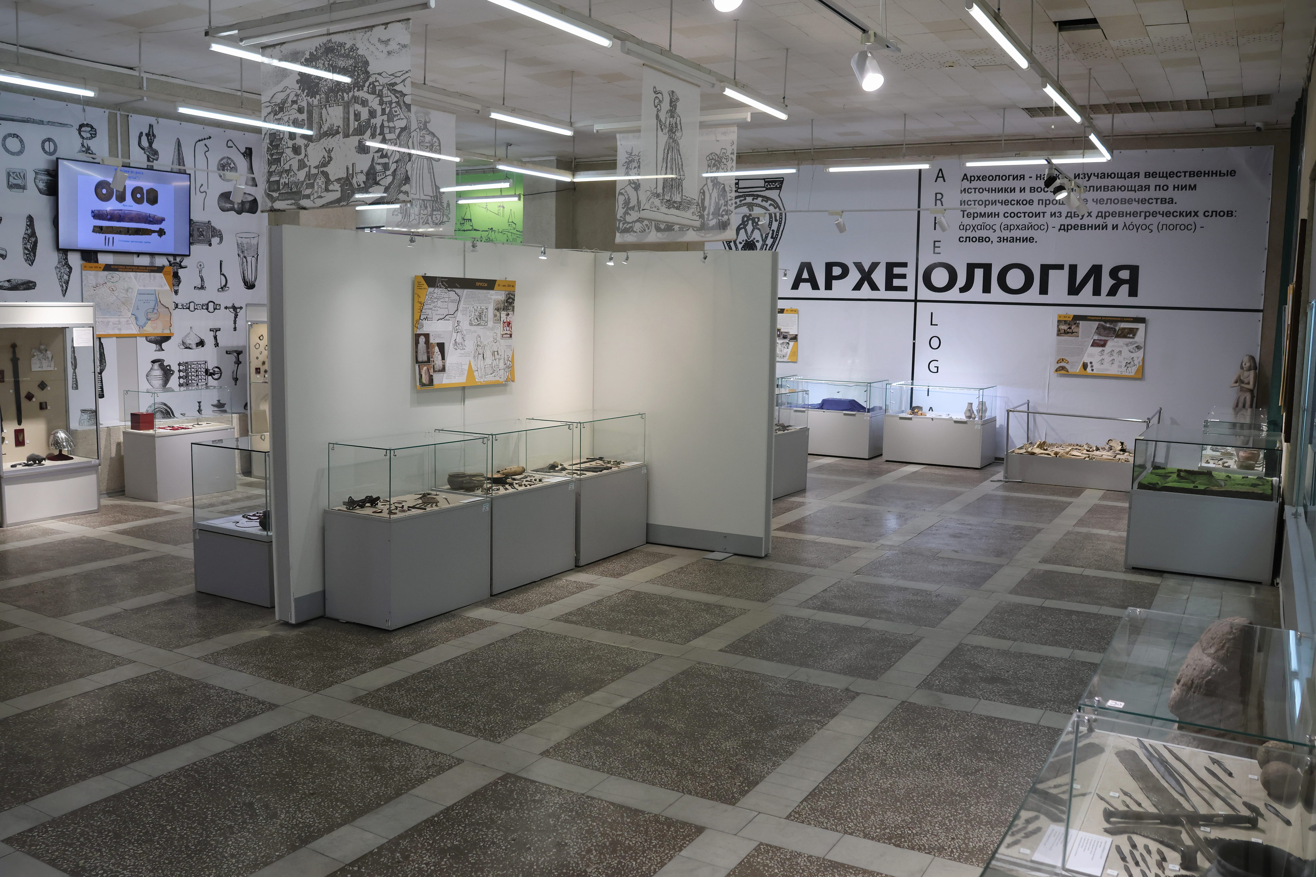
В этом зале я увижу предметы, которым много лет.
Я узнаю о людях, которые жили
очень-очень давно.

Slide 21
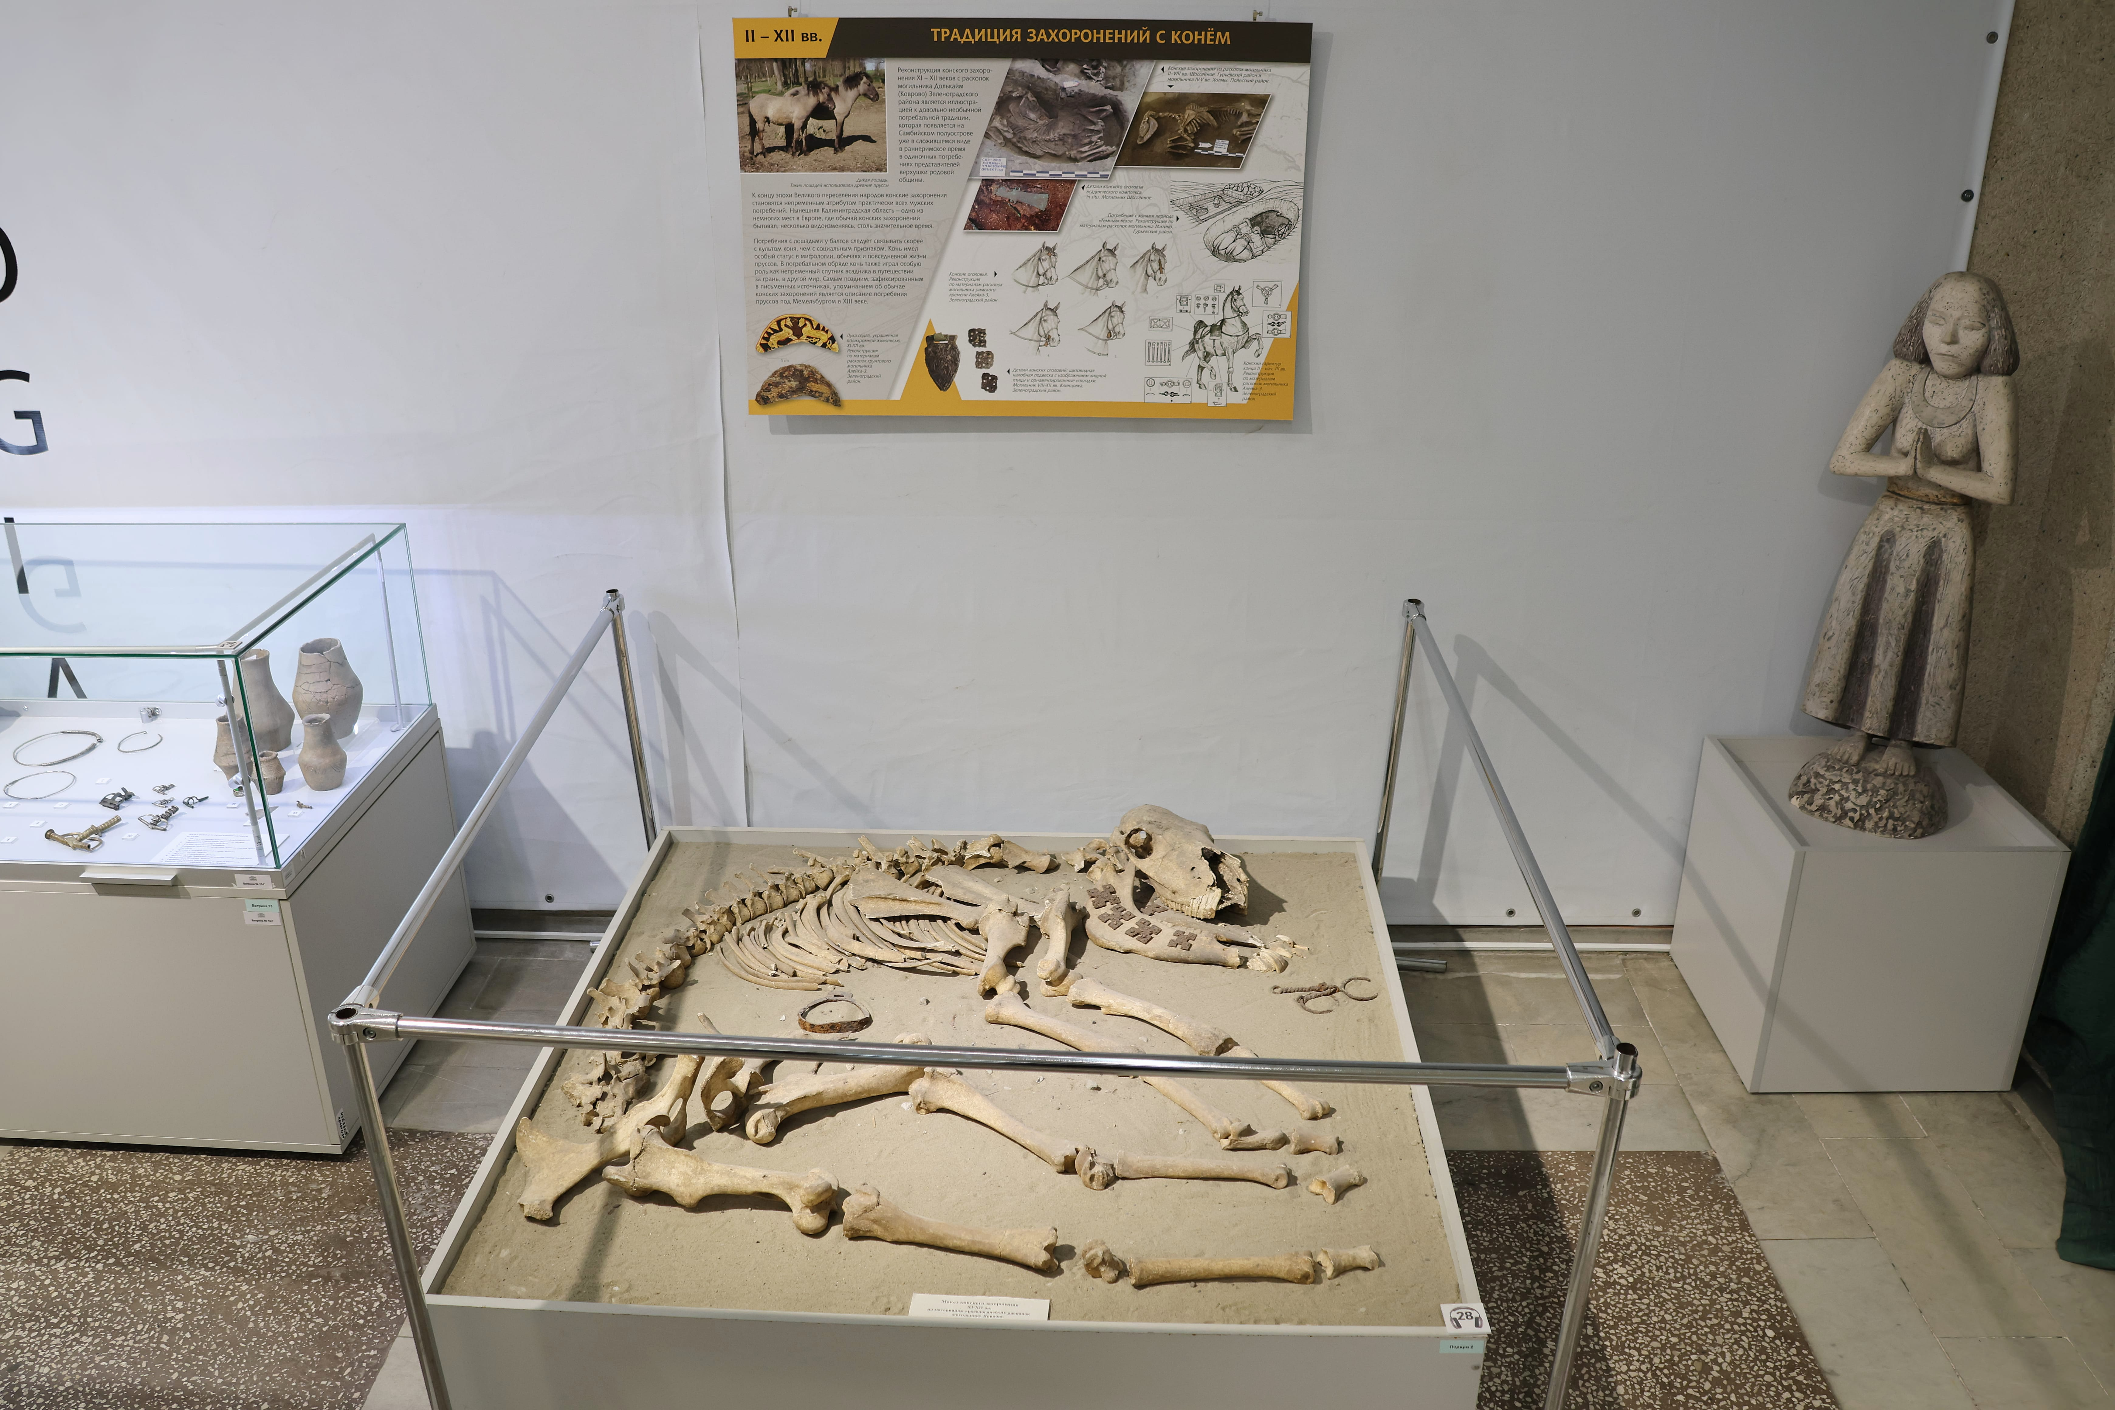
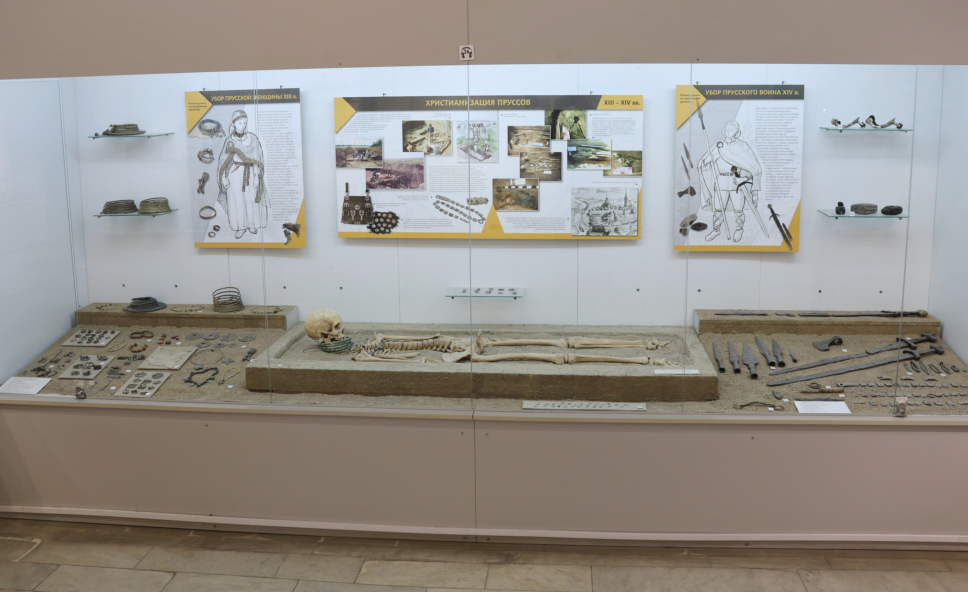
Здесь я увижу кости лошади и кости человека.
Кости нашли в земле.
Кости очень старые.
По размеру костей я пойму, какими большими были лошади и люди.
Я отвернусь, если мне будет страшно

Slide 22
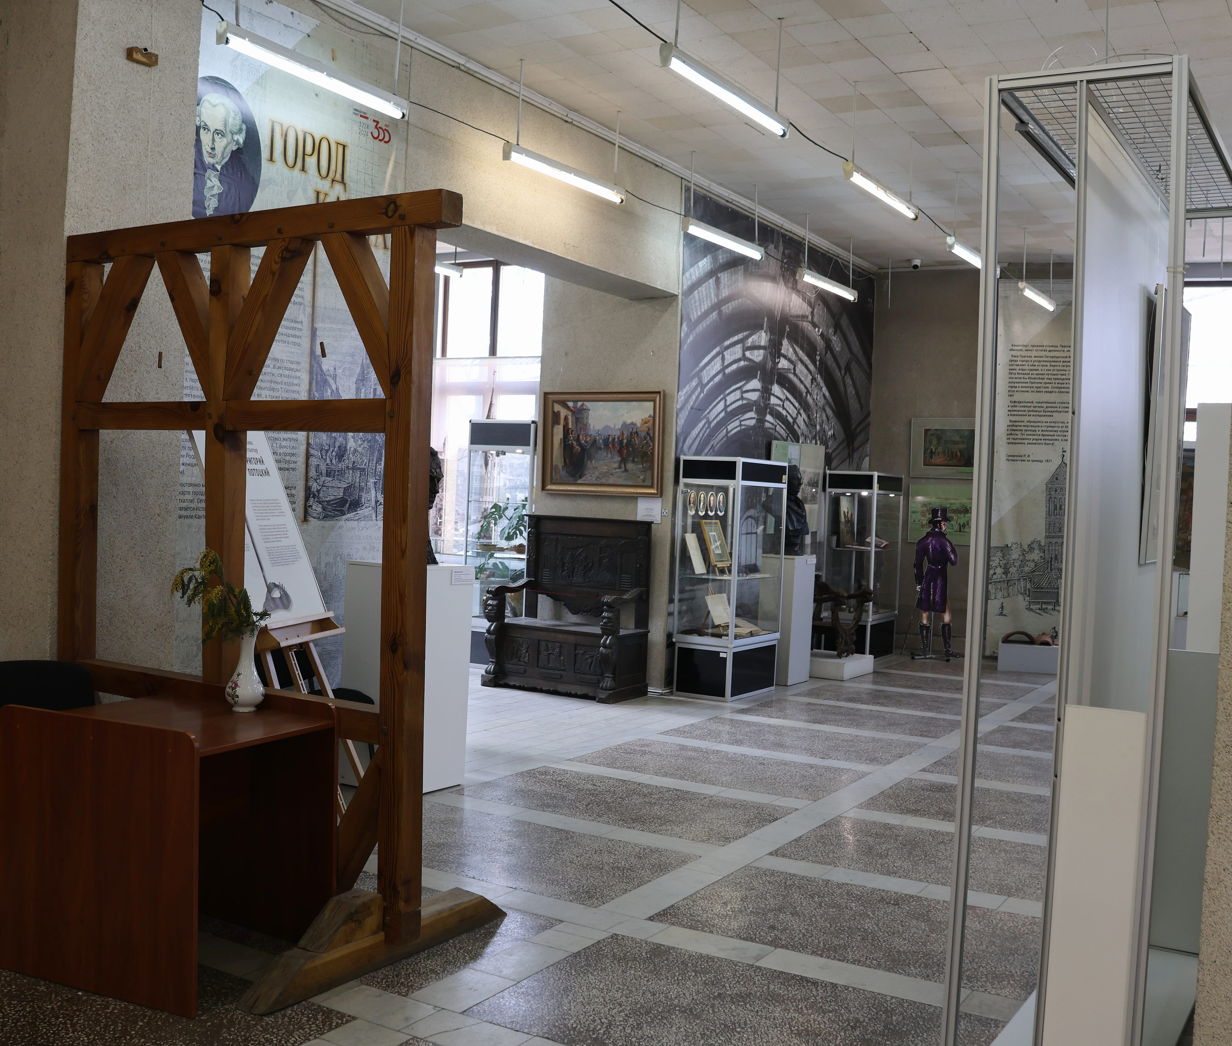
Мой город называется Калининград.
Очень давно он назывался Кёнигсберг.
В следующем зале я узнаю о том, как жили люди в Кёнигсберге.
Я пройду вперед и попаду в этот зал

Slide 23
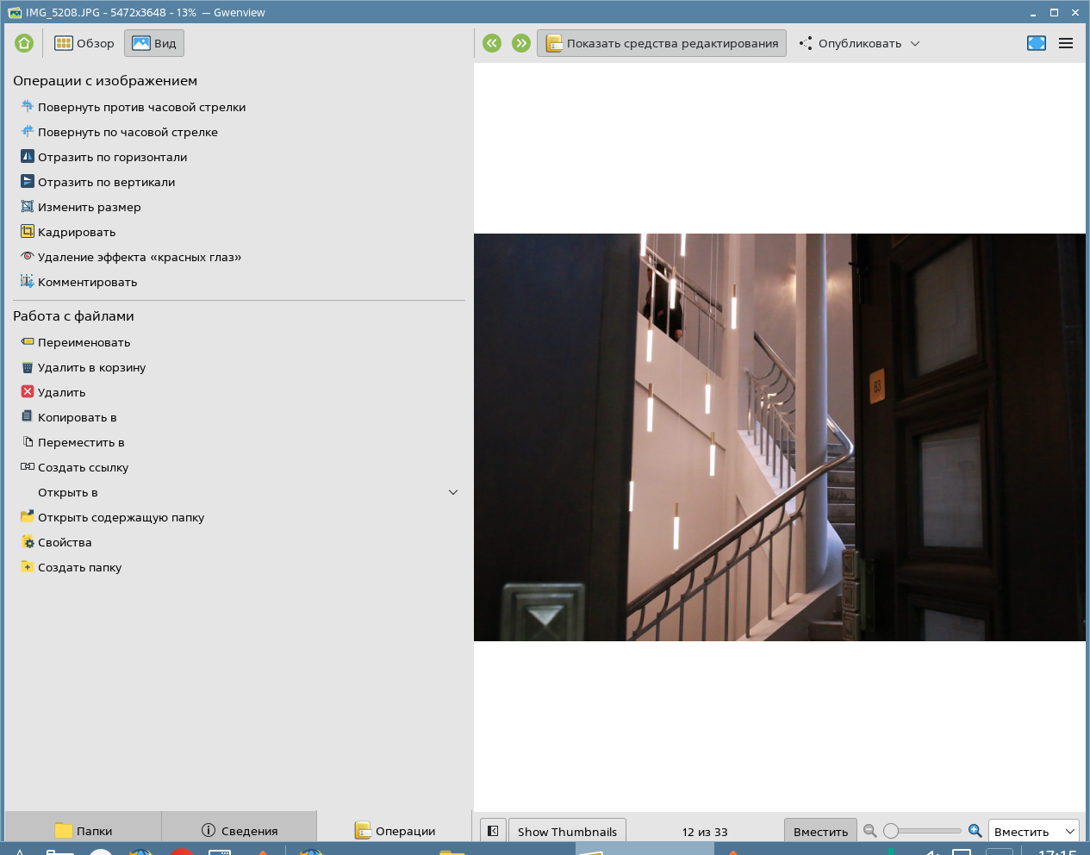
Если я пройду по большой лестнице, то попаду на второй этаж.
Лестницу найду справа от входа
в зал.

Slide 24
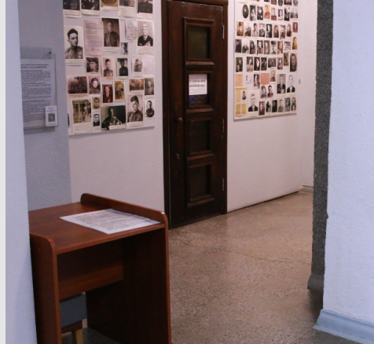
Я зайду в дверь и поверну направо.
Я увижу стену с фотографиями.

Slide 25
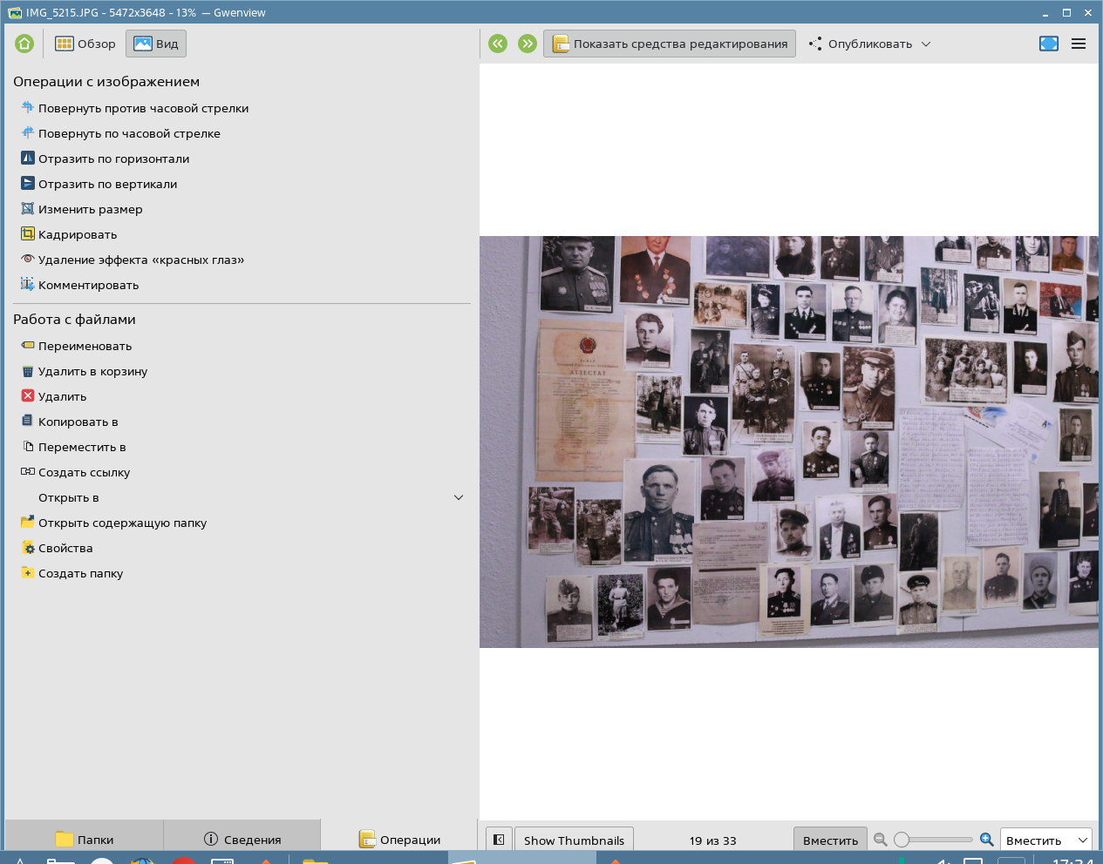
Стена с фотографиями – это Стена Памяти.
На стене фотографии солдат, медиков, генералов.
Если я захочу,
То рассмотрю фотографии.

Slide 26
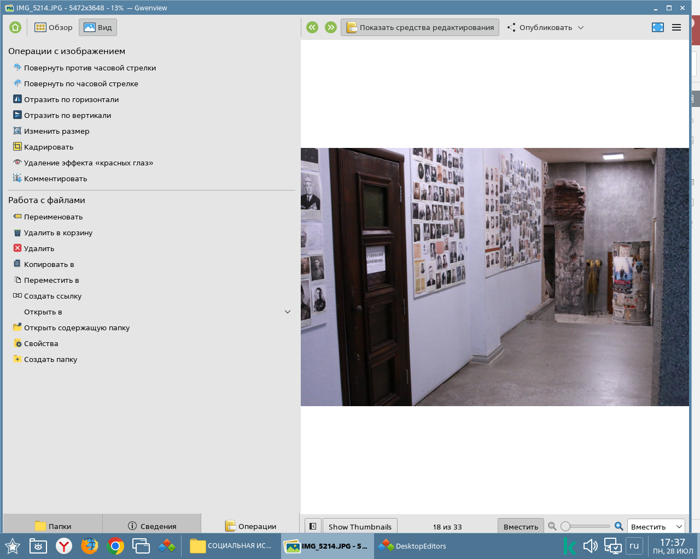
Я спущусь с лестницы и попаду
в панораму.
Я буду стоять в шаге от загорождений.
Так я лучше рассмотрю панораму.

Slide 27
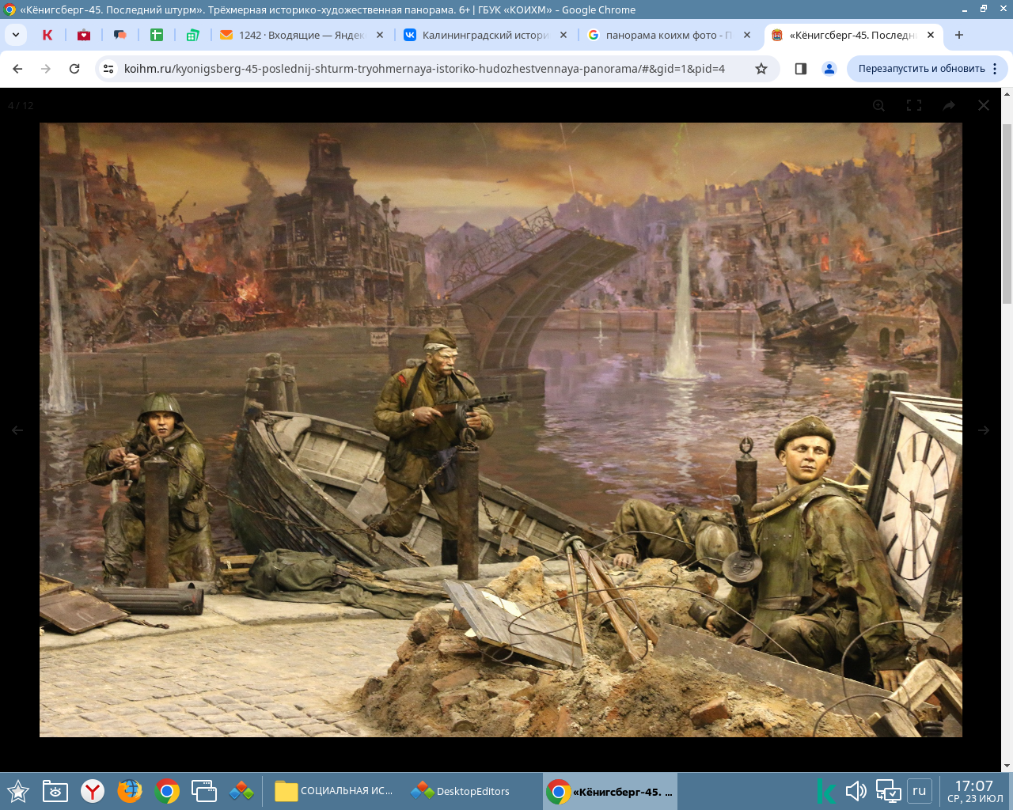
В мире происходило много событий.
Их тяжело представить, потому что они были давно.
В панораме кажется, что ты внутри события.
Панорама – это очень большая картина.
На полу перед картиной может лежать много предметов. Это – декорации.

Slide 28
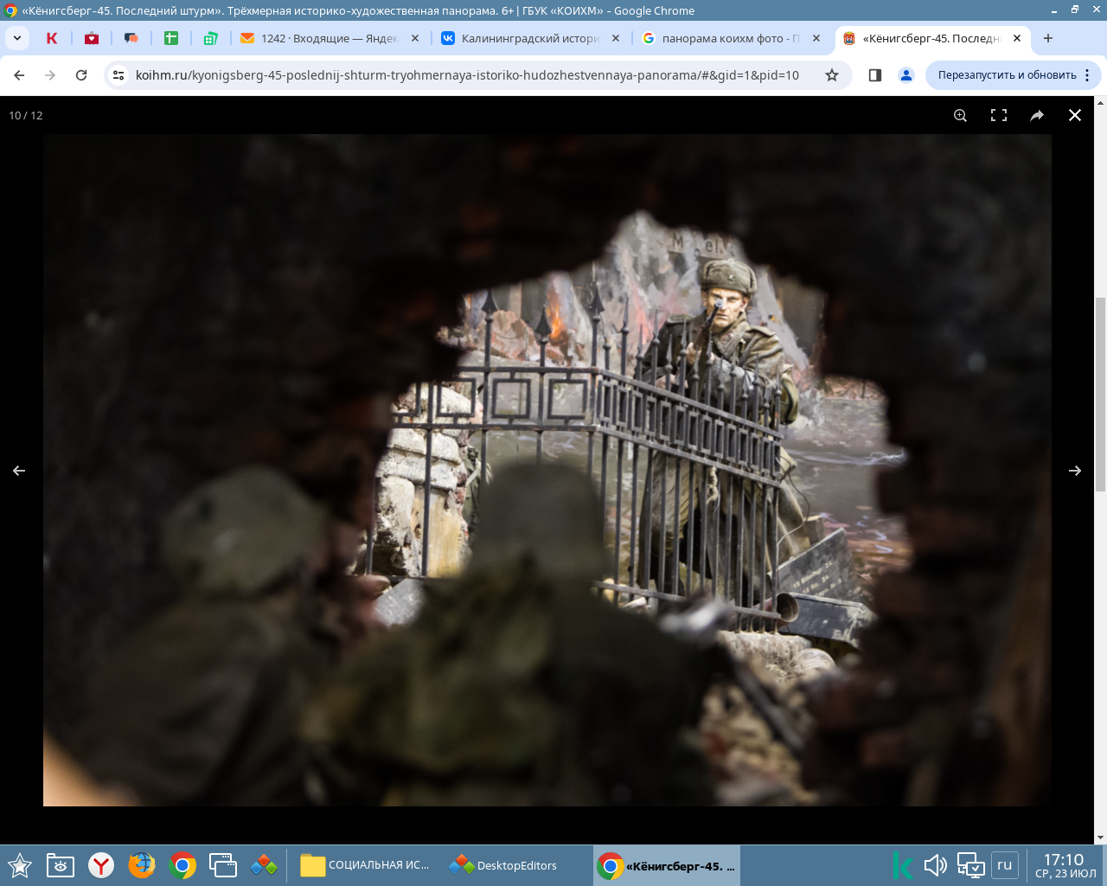
В этом зале мне может показаться темно и страшно.
Я уйду из зала
если мне станет некомфортно.

Slide 29
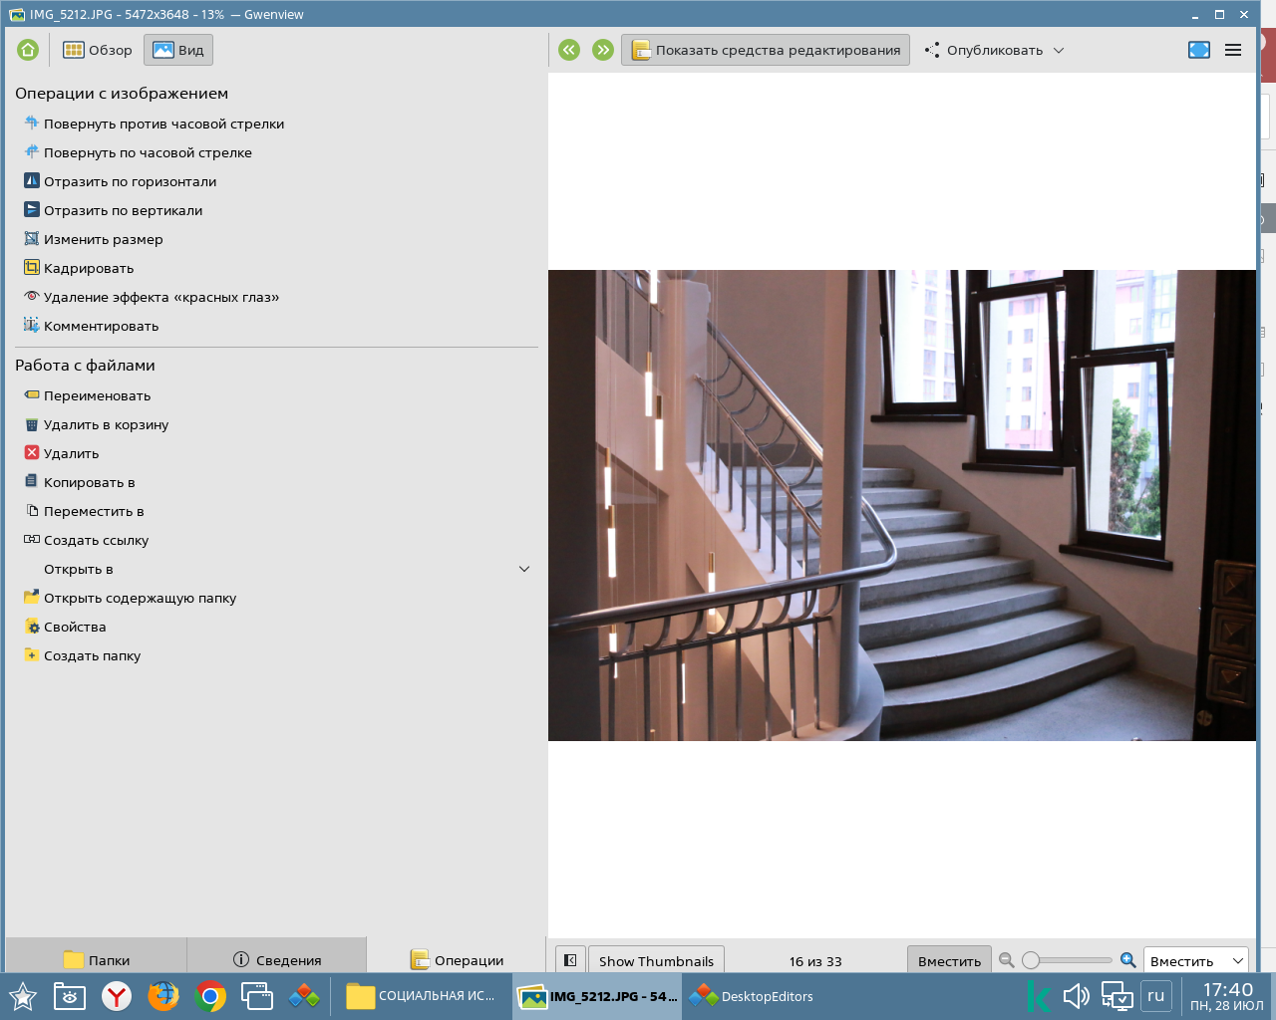
Если я пройду по большой лестнице дальше, то попаду на третий этаж.
Здесь я увижу интересные выставки.
Они иногда меняются на другие.

Slide 30
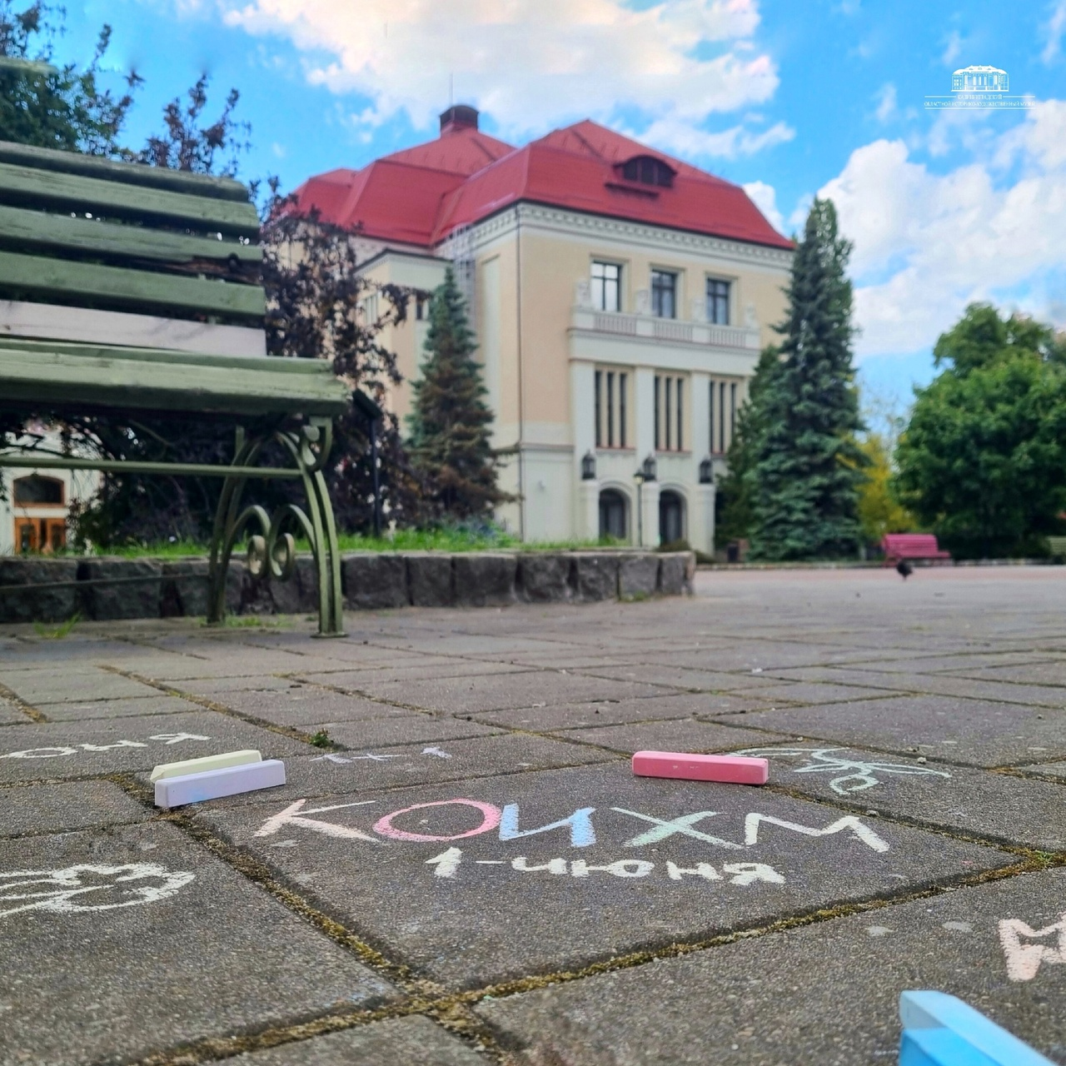
Я посмотрел все залы музея!
Если я захочу,
я вернусь сюда!

